Slide 1

Webpage Screenshot

Slide 2

Sistema Nacional
50 mil bomberos 900 cuarteles
200 destacamentos
250mil servicios por año
85% Territorio Nacional
+ de 40 Millones de Argentinos Beneficiados
Departamento Rescate con Cuerdas

Slide 3
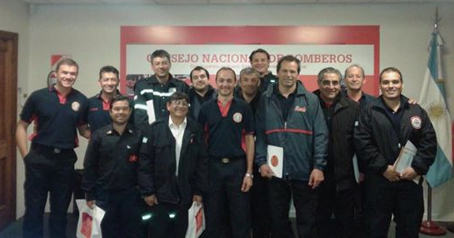
Quienes Somos
Departamento Rescate con Cuerdas

Slide 4
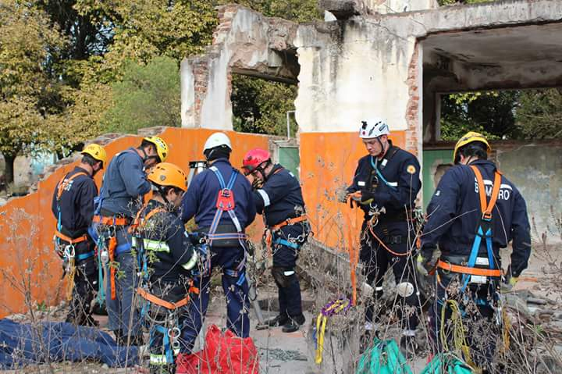
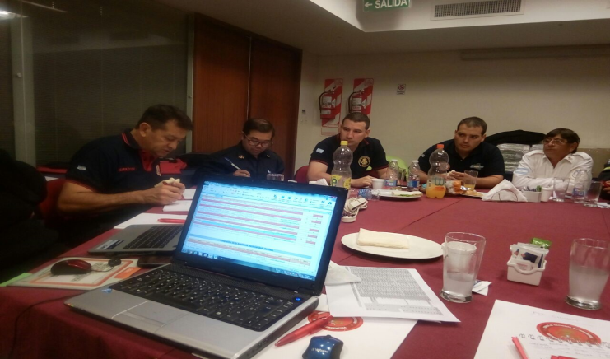
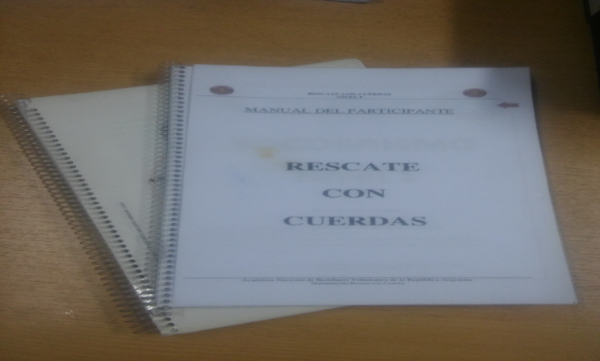
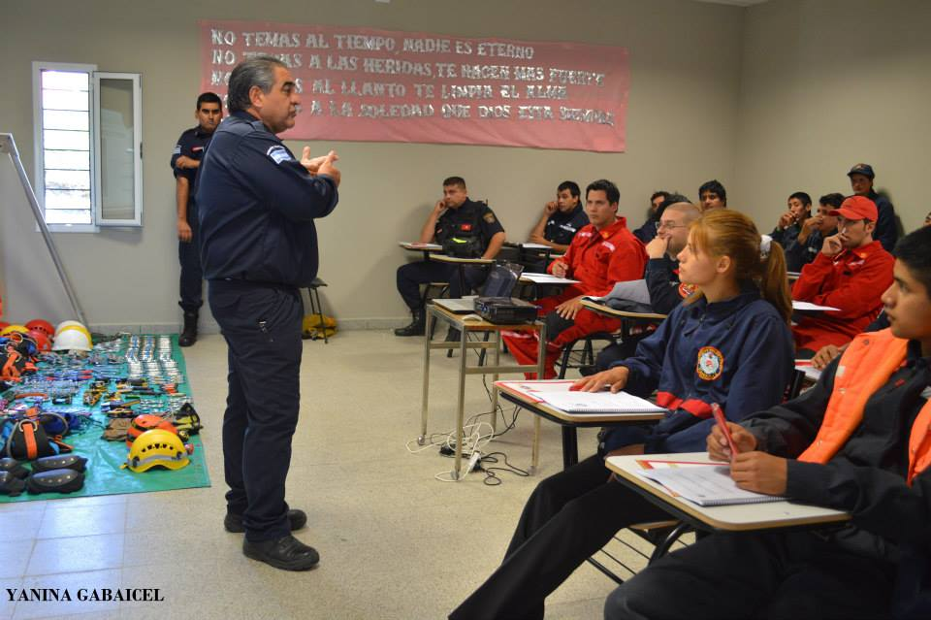
Que hacemos
Talleres de
Auto Capacitación.
Homologación de Protocolos.
Confección de Manuales.
Dictado de Capacitaciones.
Departamento Rescate con Cuerdas

Slide 5
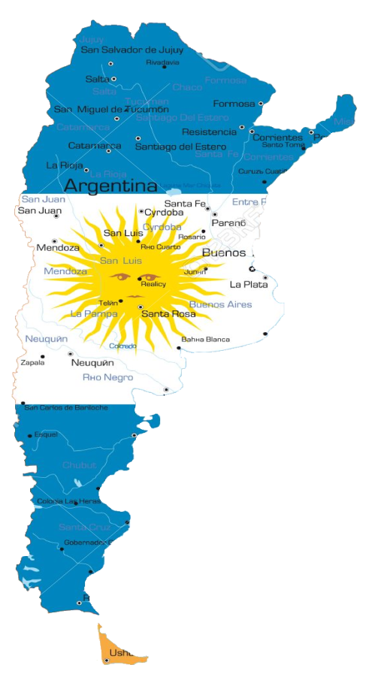


A que aspiramos
Departamento Rescate con Cuerdas

Slide 6
Que vinimos a hacer
Transmitir un conocimiento especifico.
Departamento Rescate con Cuerdas

Slide 7
1. SEGURIDAD
Ausencia de peligro o riesgo.
Sensación de total confianza que se tiene en algo o alguien.
Departamento Rescate con Cuerdas

Slide 8
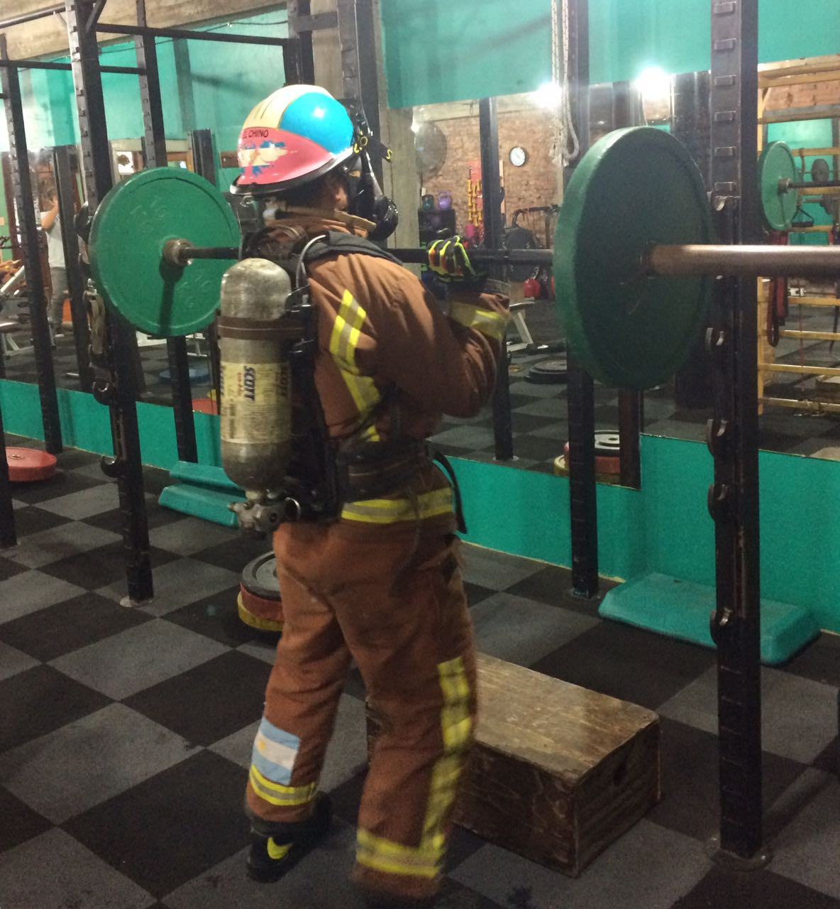
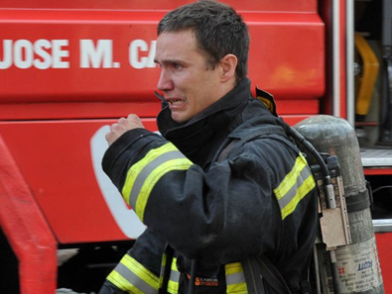
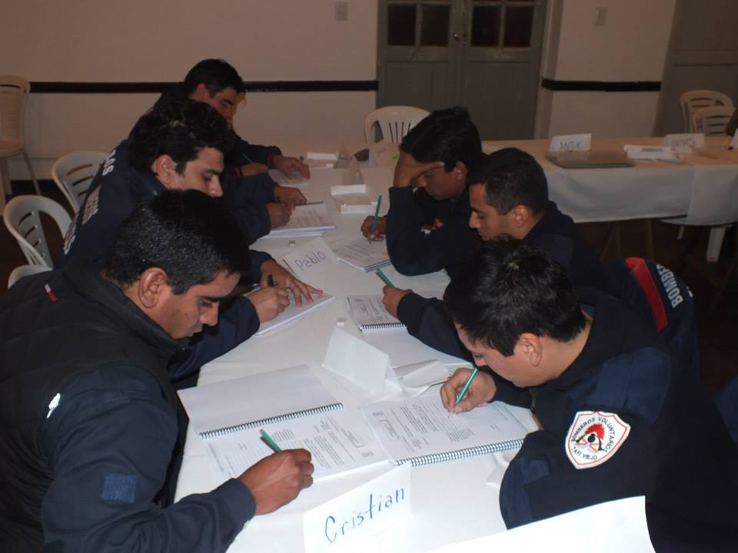
CONCEPTO DE SEGURIDAD
A. Primero soy YO
B. Segundo soy YO
C. Tercero soy YO
Departamento Rescate con Cuerdas

Slide 9
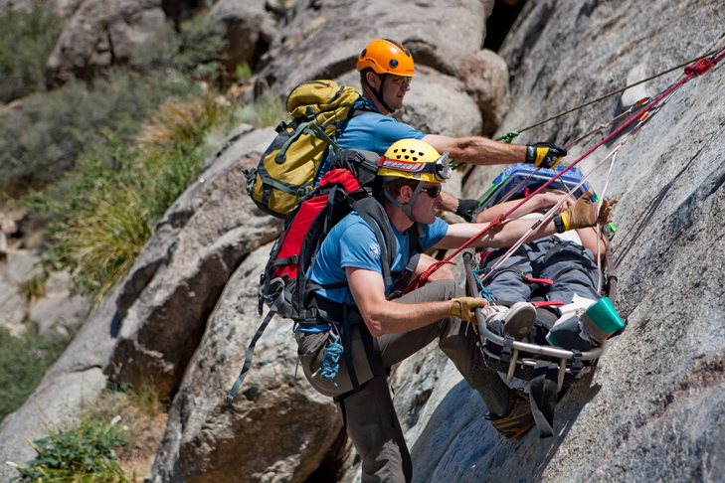
SEGURIDAD
NO HAY EXCUSA PARA QUE SEAMOS UNA VICTIMA MAS, NO IMPORTA SI ESTAMOS EN PROCESO DE RESCATAR UN VIVO O QUEREMOS RECUPERAR UN CUERPO
Departamento Rescate con Cuerdas

Slide 10
SEGURIDAD
LOS RESCATISTAS SIEMPRE DEBEMOS
TOMAR EN CUENTA TODAS LAS
PRECAUCIONES PARA PREVENIR QUE
SEAMOS PARTE DE LA LISTA DE
HERIDOS O MUERTOS
Departamento Rescate con Cuerdas

Slide 11
Que debe tener un Líder:
Presencia de Animo.
Conciencia de su Rol.
Respeto por sus Compañeros de Tareas.
Receptividad de Sugerencias.
Siempre estar Sereno.
Tener uso Prudente de Recursos.
Tener tendencia a la Simplicidad.
Departamento Rescate con Cuerdas

Slide 12
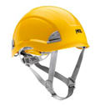


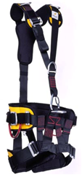
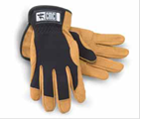
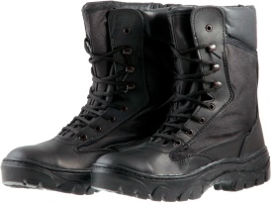
¿Como nos protegemos?
Departamento Rescate con Cuerdas

Slide 13
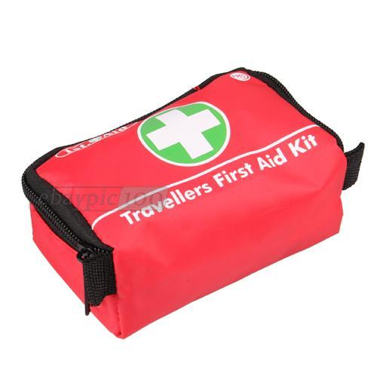
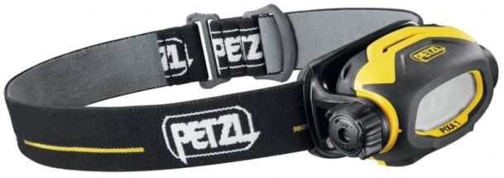
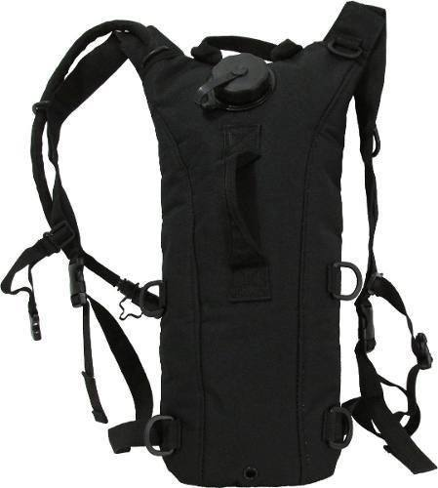
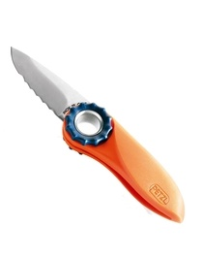
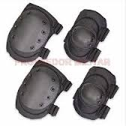
Accesorios
Departamento Rescate con Cuerdas

Slide 14
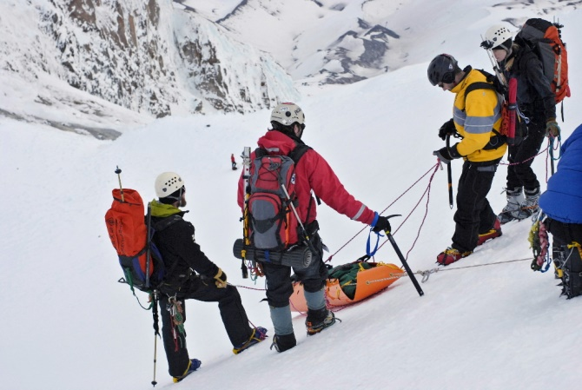
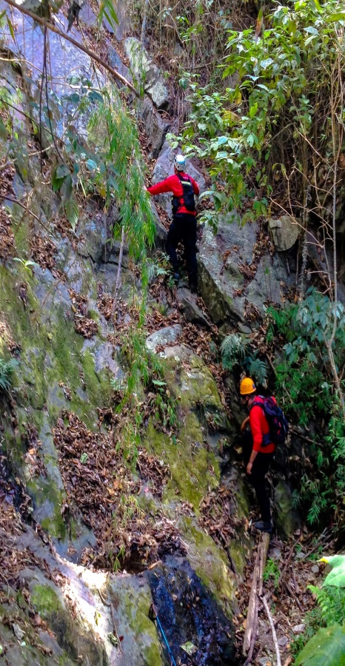
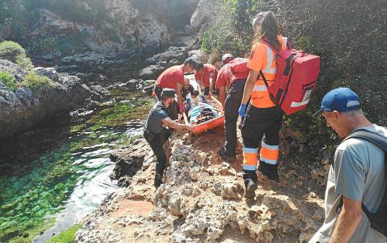
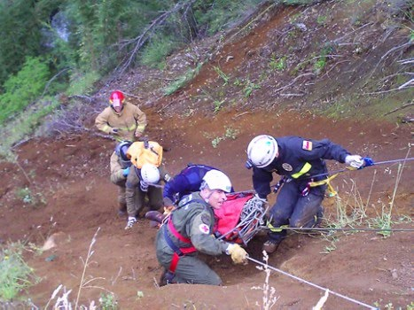
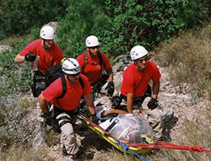
¿Donde trabajaremos?
Departamento Rescate con Cuerdas

Slide 15
¿Que haremos?
Rescatar una Victima:
En estos caso el acceso a la victima hay que hacerlo de la manera mas rápida posible siempre que las condiciones del medio lo permitan.
Recuperar un Cuerpo:
Aquí dependiendo de las condiciones del medio el factor tiempo no es determinante de urgencia.
Departamento Rescate con Cuerdas

Slide 16
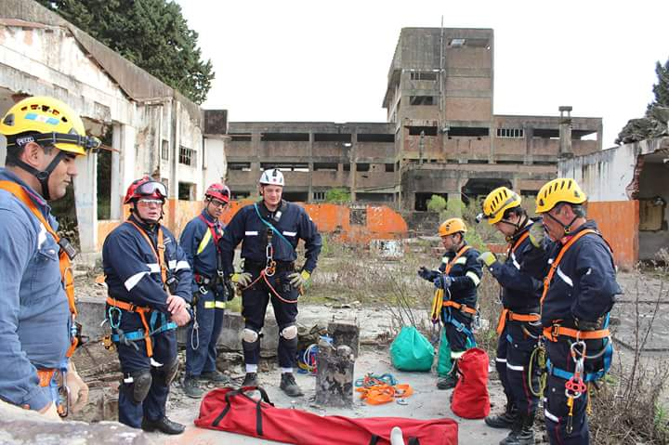
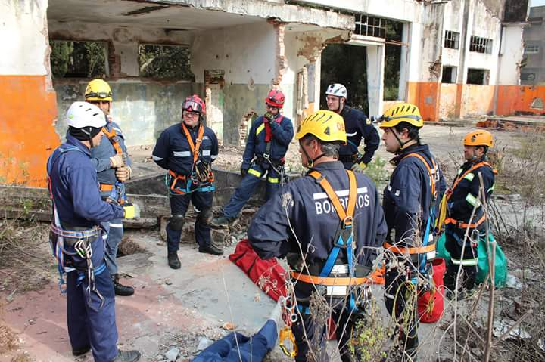
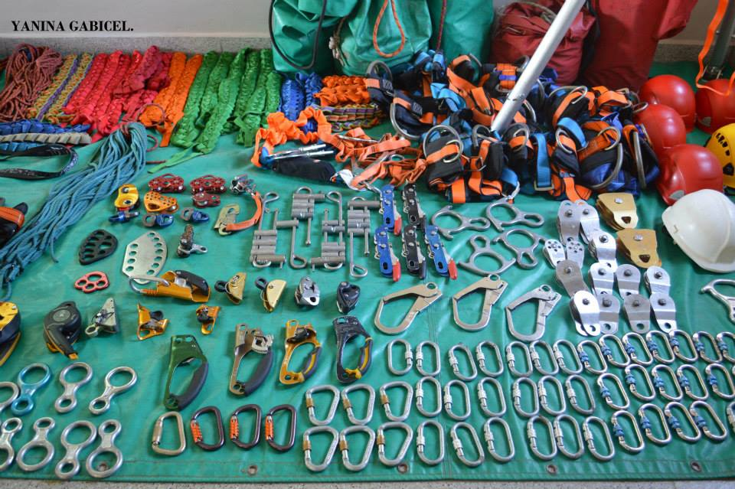
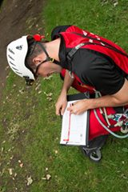
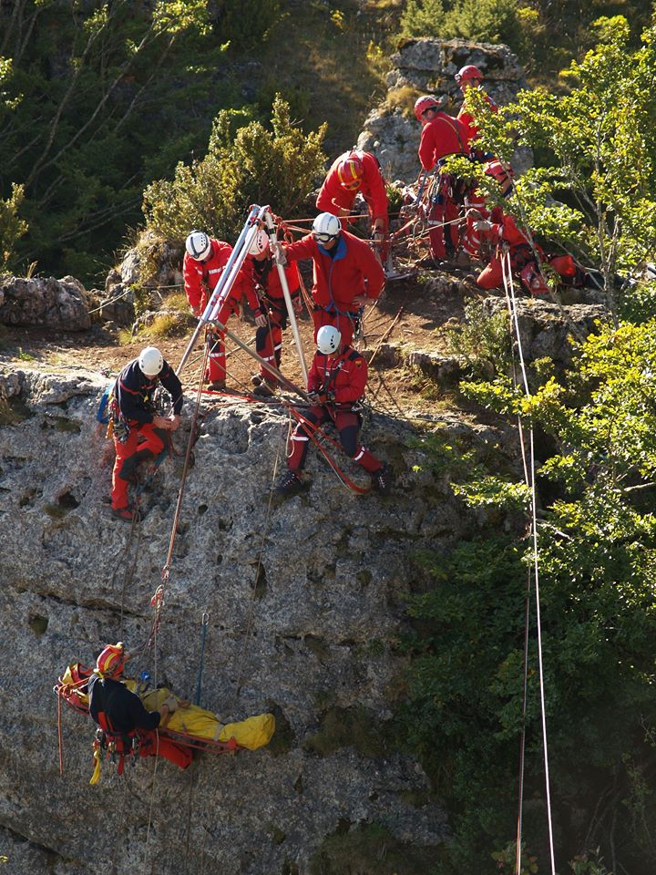
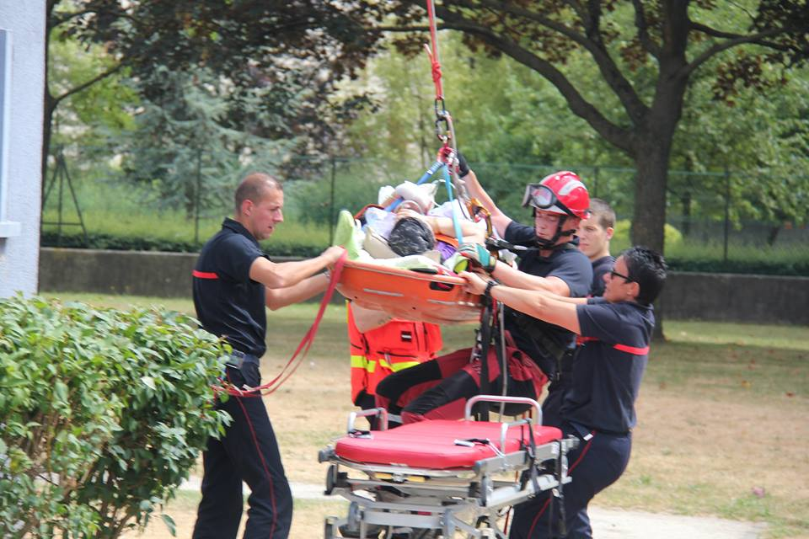
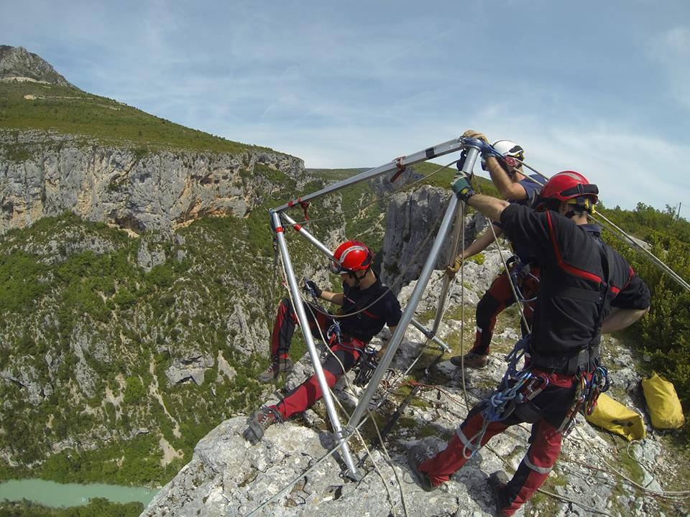
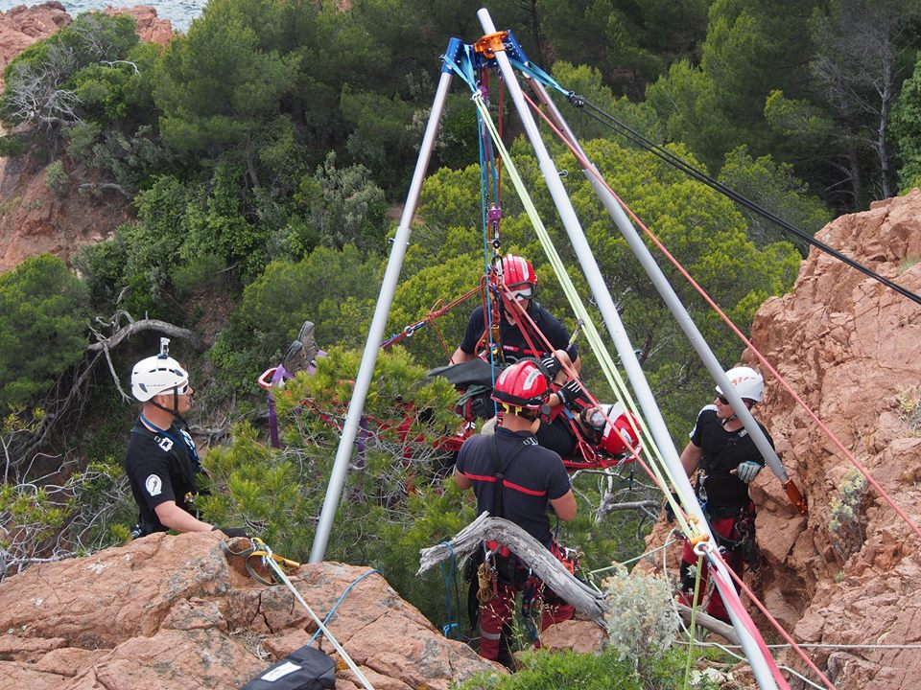
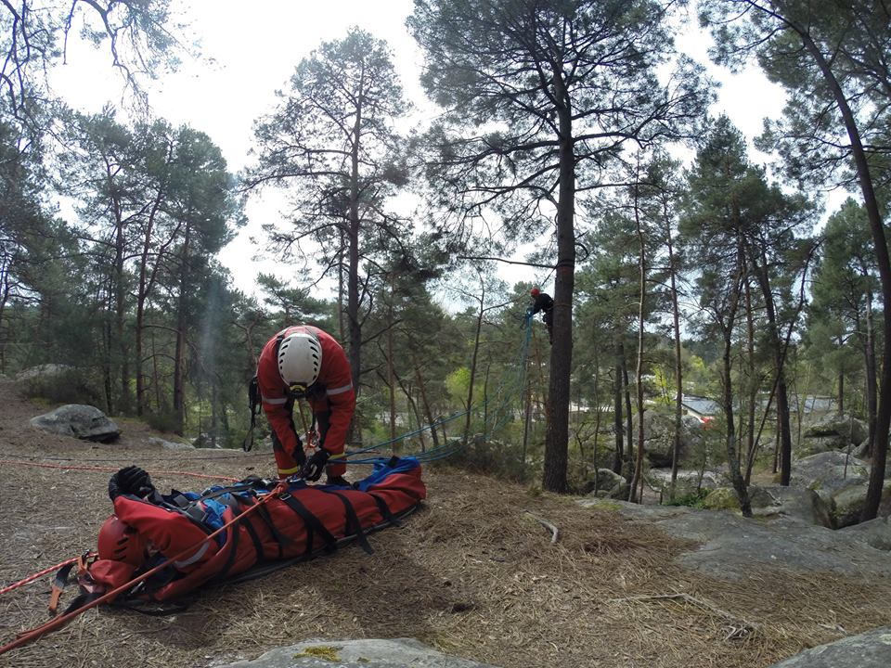
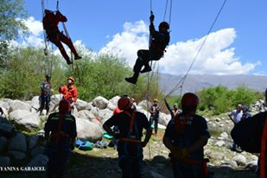
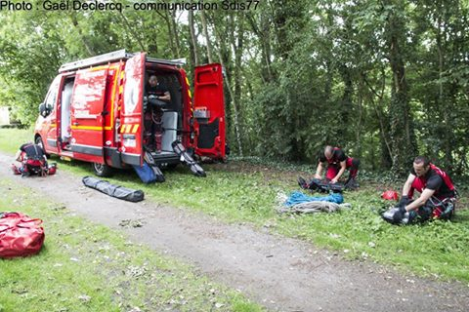
Fases de un Rescate:
Aviso y Explicación (Briefring)
Chequeo del Material
Reconocimiento Establecer Perímetros.
Recolección de Datos.
División de Tareas por Funciones.
Despliegue de Equipos y Materiales.
Establecer Línea de Comunicación con la Victima.
Ejecución del Rescate.
Evacuación.
Recolección del Parque de Materiales.
Descompresión (Debriefring)
Departamento Rescate con Cuerdas

Slide 17
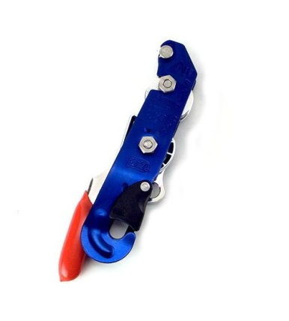
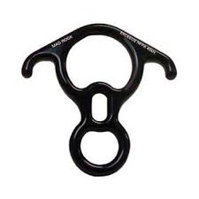
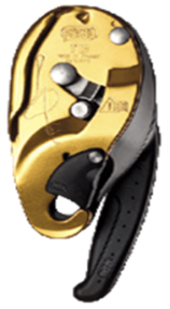
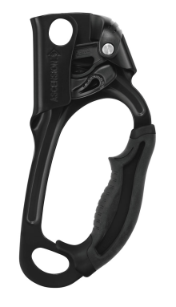
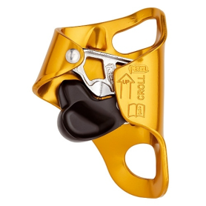
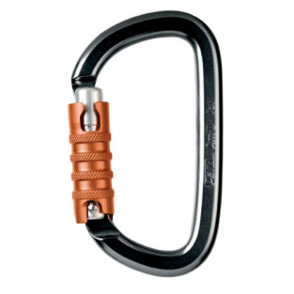
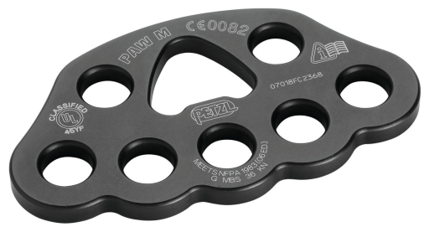
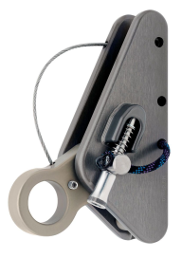
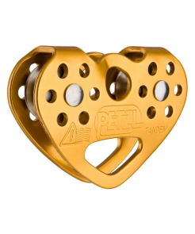
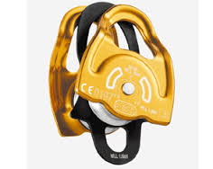
¿Que necesitamos?
Departamento Rescate con Cuerdas

Slide 18
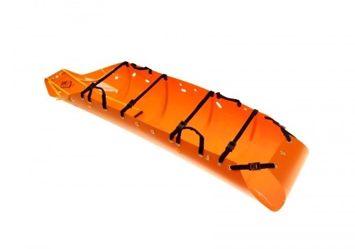
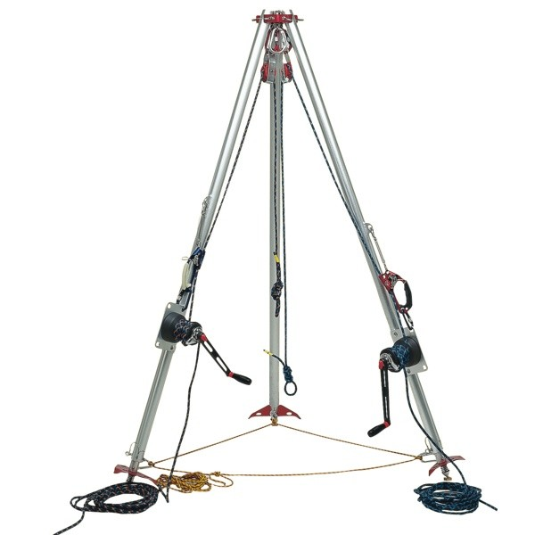
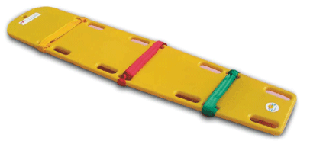
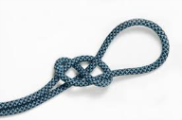
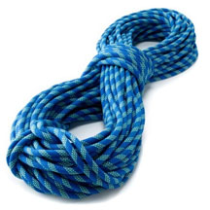


Departamento Rescate con Cuerdas

Slide 19

Departamento Rescate con Cuerdas

Slide 20



¿Cómo lo haremos?
Anclajes Naturales:
Departamento Rescate con Cuerdas

Slide 21



Anclajes Artificiales:
Departamento Rescate con Cuerdas

Slide 22

Anclajes:
Simples
Múltiples
Ecualizados
Departamento Rescate con Cuerdas

Slide 23
Sistemas de Tracción Horizontal:
Zeta
Caballo
Departamento Rescate con Cuerdas

Slide 24
Sistemas de Tracción Vertical:
Polipastos
Departamento Rescate con Cuerdas

Slide 25

Departamento Rescate con Cuerdas

Slide 26
Gracias
por su
atención.
Departamento Rescate con Cuerdas

